Slide 1
Занятие по развитию речи во 2-ой младшей группе «Василек» с использованием технологии «Мы вместе»
МК ДОУ детский сад №453
Г. Новосибирск

Slide 2
Задачи
Обучающие:
Уточнить представления детей о фруктах.
Закрепить понятие «фрукты», дать понятие о значении фруктов для здоровья человека.
Учить дифференцировать понятия «Овощи» и «Фрукты».
Закрепить название цветов: красный, желтый, синий, зеленый.
Учить отвечать на простейшие вопросы: «что?», «кто?», «что делает?», и более сложные вопросы.

Slide 3
Задачи
Развивающие:
Развитие грамматического строя речи:
• продолжать учить образовывать прилагательные от существительных (игра «Угощение);
• образование множественного числа существительных в родительном падеже (игра «Угадай, чего не стало)»;
Расширять словарный запас, ввести в словарь обобщающее слово: «Фрукты».
Развитие связной речи. В течение всего занятия дети отвечают на вопросы.
Развитие общей и мелкой моторики (пальчиковая гимнастика, физкультминутка).
Развивать восприятие, умение определить вкус предложенного фрукта.
Развивать слуховое и зрительное внимание, память, логическое мышление.
Развивать самостоятельность.

Slide 4
Задачи
Воспитательные:
Воспитывать желание заботиться о своем здоровье.
Формирование навыков сотрудничества, взаимопонимания, доброжелательности, самостоятельности, ответственности.
Воспитывать интерес к занятиям.
Воспитывать дружеские взаимоотношения между детьми, привычку заниматься сообща.

Slide 5
Оборудование, материалы
Демонстрационные: Письмо от Старичка-Лесовичка. Волшебная палочка. Картинки с изображением фруктового сада и огорода. Муляжи фруктов.
Раздаточные: Муляжи фруктов и овощей. Медали.
Литературные: Загадки, чистоговорка.
Музыкальные: динамичная музыка, под которую дети «едут» в путешествие.

Slide 6
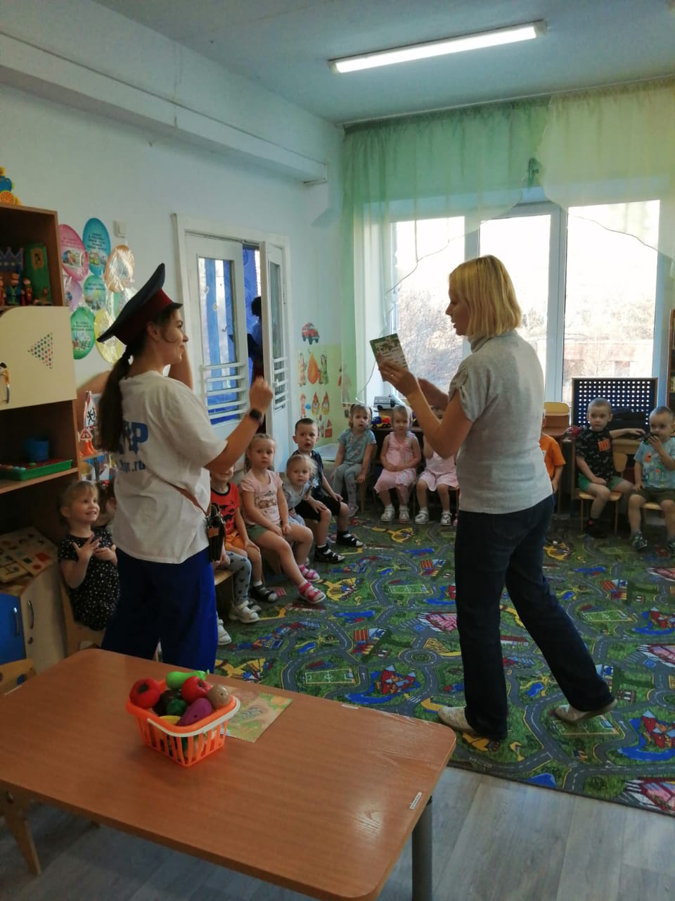
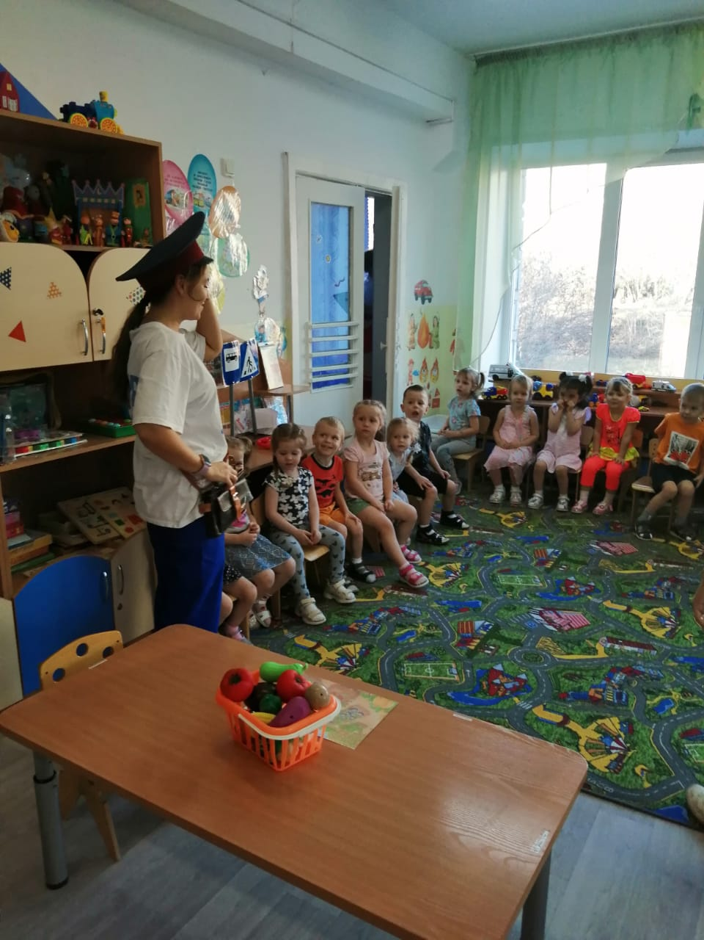
Ход занятия
Сюрпризный момент:
Пришел почтальон с письмом от Старичка-Лесовичка

Slide 7
В пути к Старичку-Лесовичку («Паровоз»)

Slide 8
Встреча со Старичком-Лесовичком и постановка игровой задачи

Slide 9
Загадки о фруктах

Slide 10
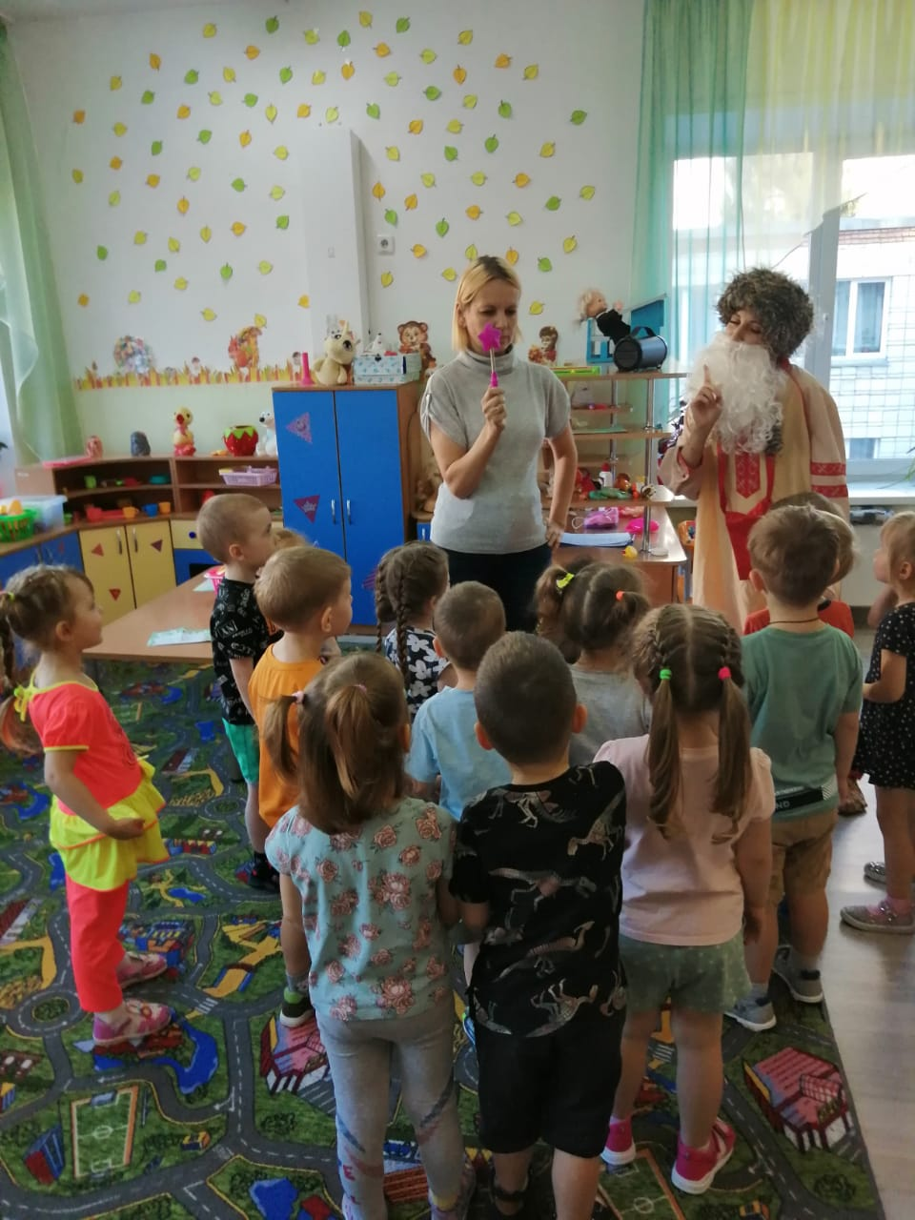
Игра «Волшебная палочка»

Slide 11
Игра «Угощение» (образование прилагательного от существительного)

Slide 12
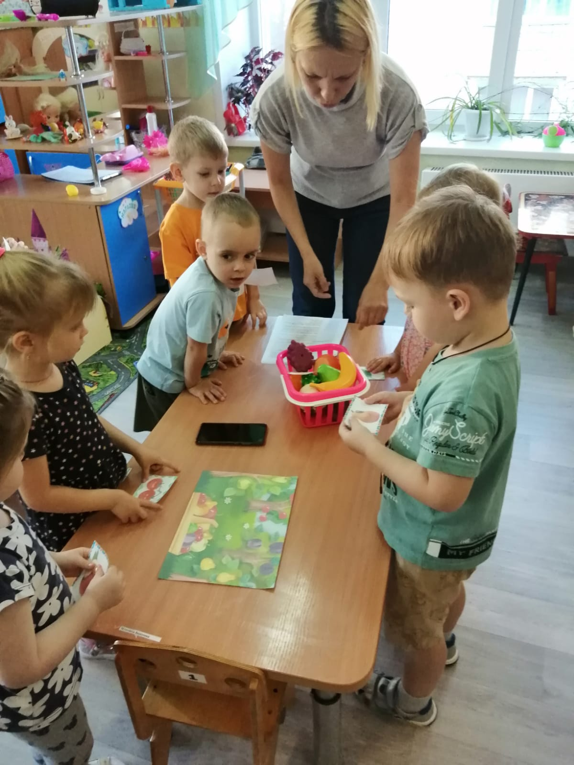
Игра «Найди свою группу»

Slide 13
Пальчиковая гимнастика «Фруктовая ладошка»

Slide 14
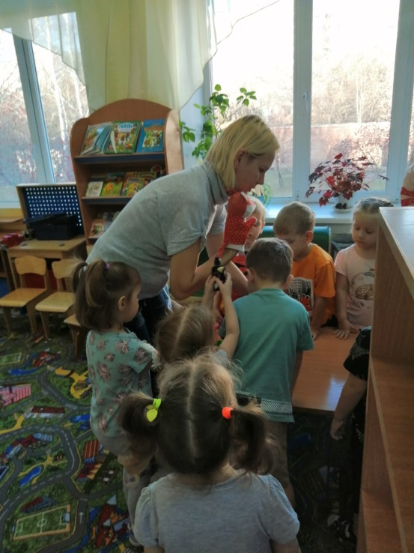
Игра «Угадай, чего не стало»

Slide 15
Игра «Третий лишний»

Slide 16
Награда, получили медали

Slide 17
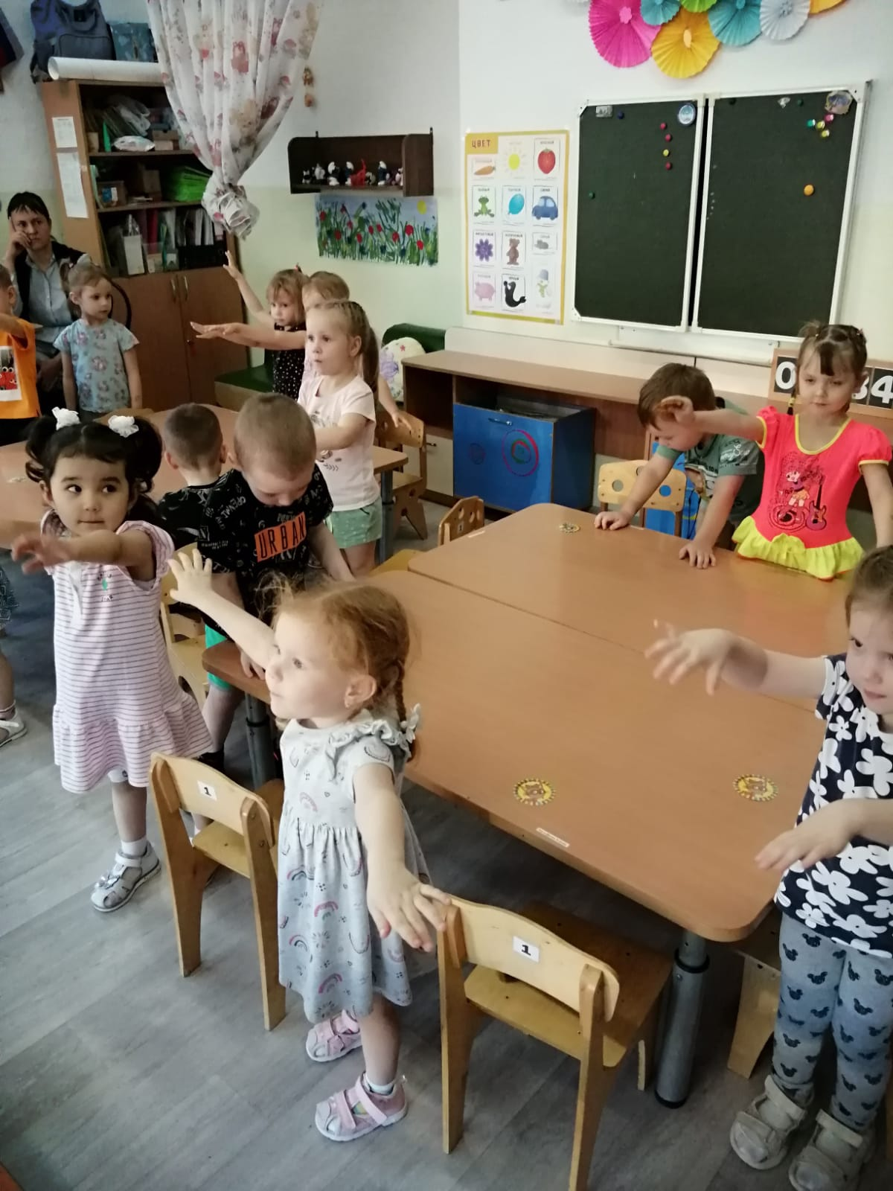
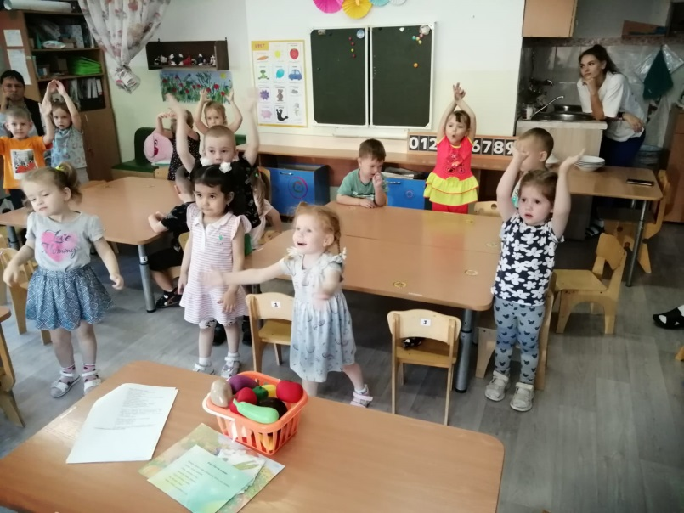
Физминутка

Slide 18
СПАСИБО ЗА ВНИМАНИЕ!

